Slide 1
Чому ми про це говоримо?
Піратство серед українських геймерів
Фінансування проєктів з локалізації
Ставлення суспільства до мовного питання
Просування українських ігор
Зростання геймінг-індустрії в Україні
Стаття 27 Закону «Про забезпечення функціонування української мови як державної»,

Slide 2
Мета
Аналізі перекладацьких рішень та стратегій для ігрової локалізації
Завдання
дослідити вплив культурних і мовних особливостей на локалізацію;
дослідити технічні труднощі та можливості локалізації на різних етапах розробки;
порівняти варіанти локалізації окремих частин гри з оригіналом.

Slide 3
Рівні локалізації відеоігор
Упаковка
Онлайн-платформа
Фізичний носій

Slide 4
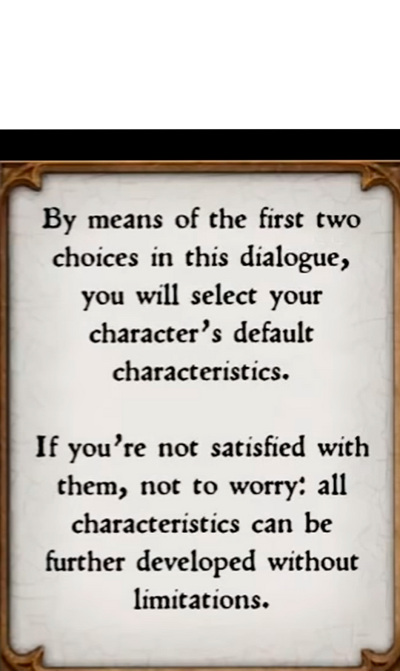
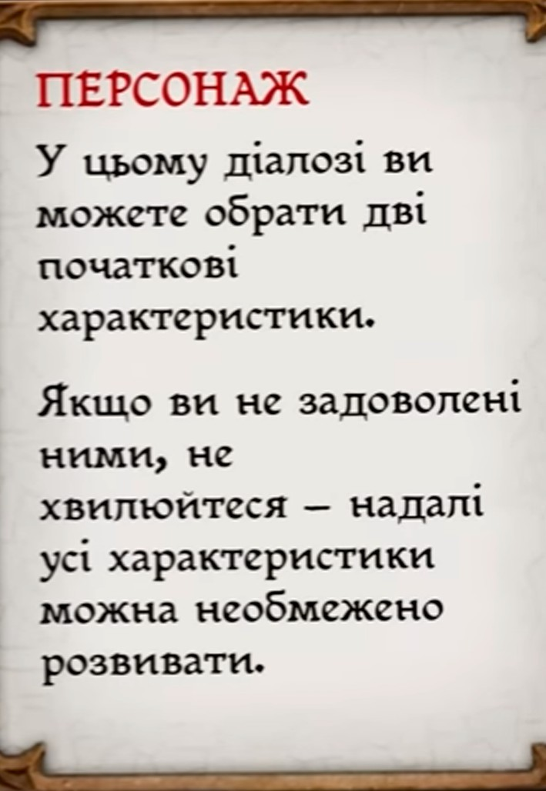
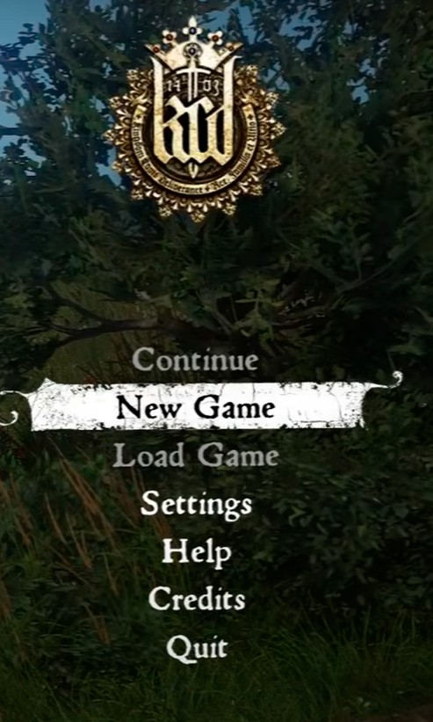
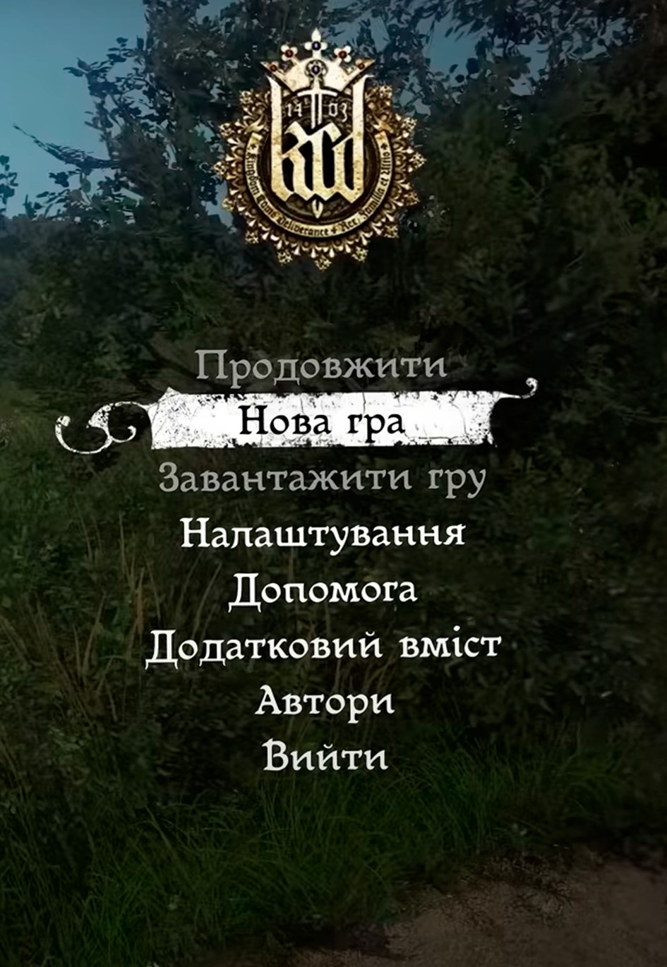
Інтерфейс
Ігрове меню
Вікно введення
Елементи керування

Slide 5
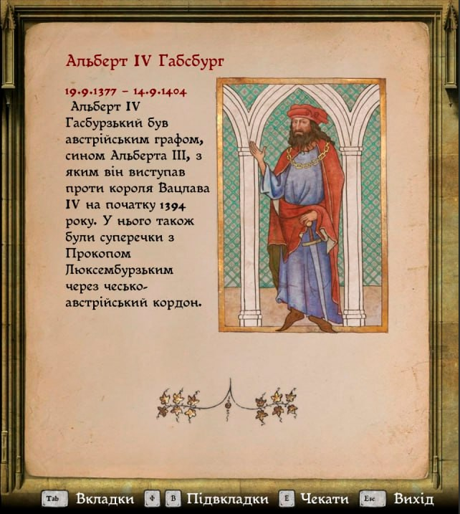
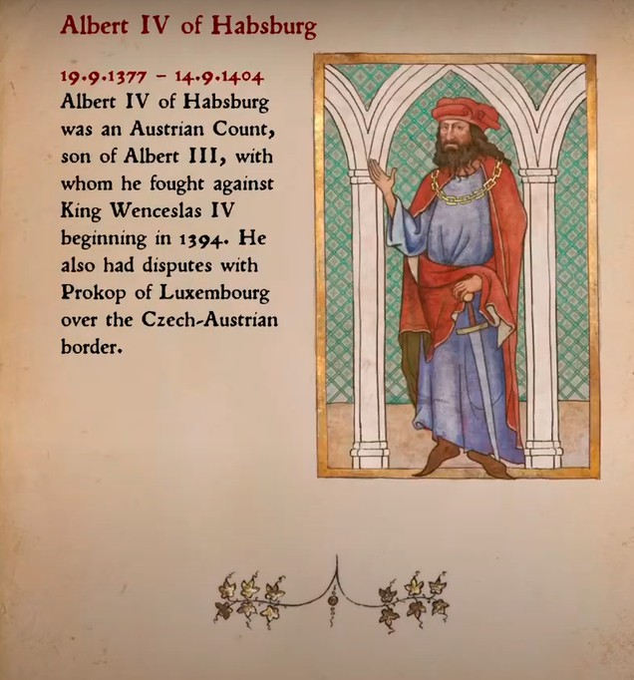
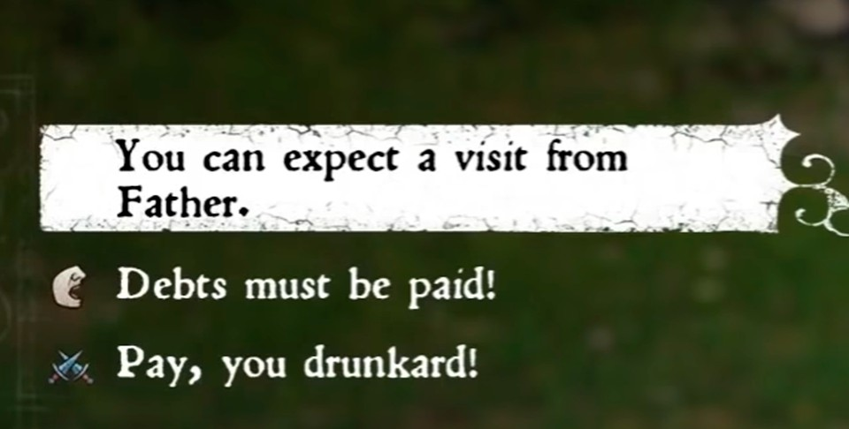
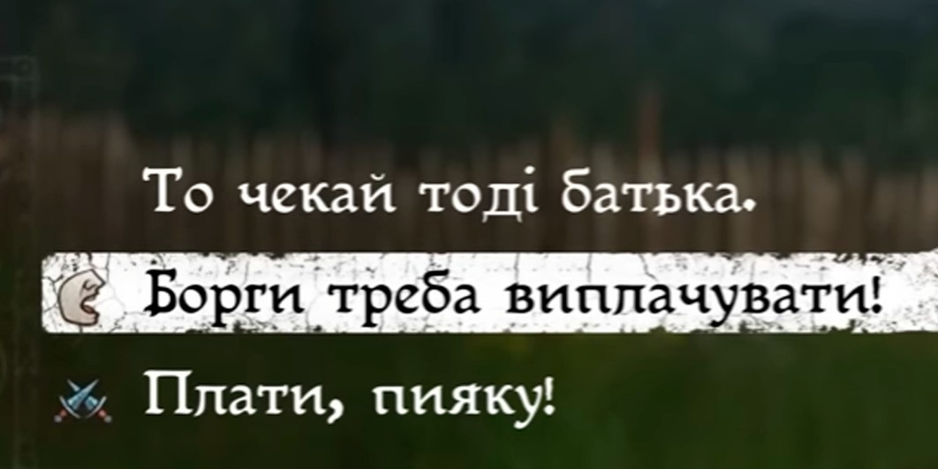
Текст
Записи
Діалоги

Slide 6
Чинники впливу на переклад
Культурні елементи
Функціональні елементи
Місцевий гумор
Релігійні особливості Етикет
Цензура
Форматування дат
Обмеженість місця Переклад топонімів Одиниці вимірювання

Slide 7
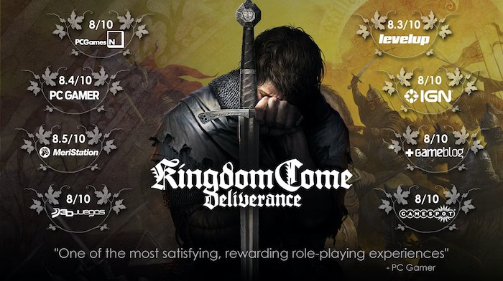
Kingdom Come: Deliverance
Розробник “Warhorse studios”
Локалізатор - спілка “Шлякбитраф” 2 роки роботи над перекладом 800 000 слів
Співпраця з розробниками

Slide 8
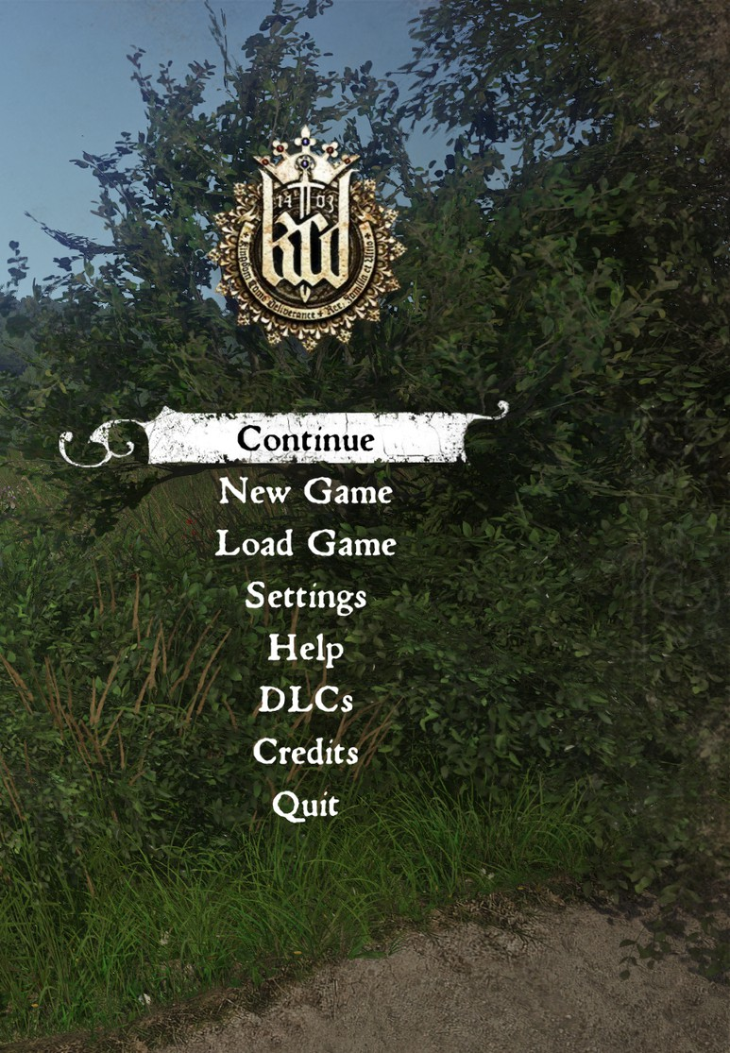
Переклад головного меню гри
Робота з інтерфейсом
Робота з технічним текстом
Використовується дослівний переклад
DLC була розширена до “Додатковий вміст”

Slide 9
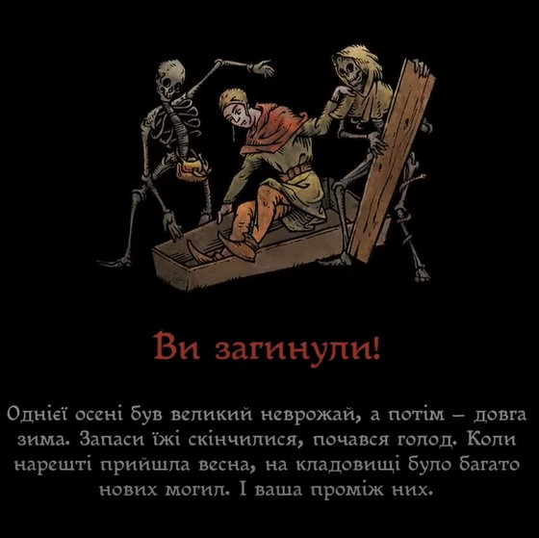

Slide 10
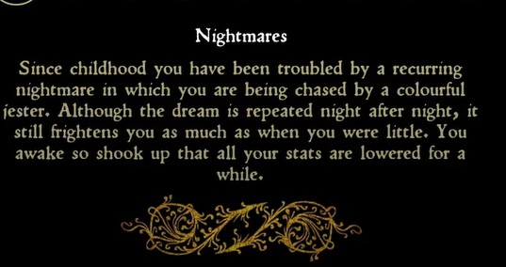

Slide 11
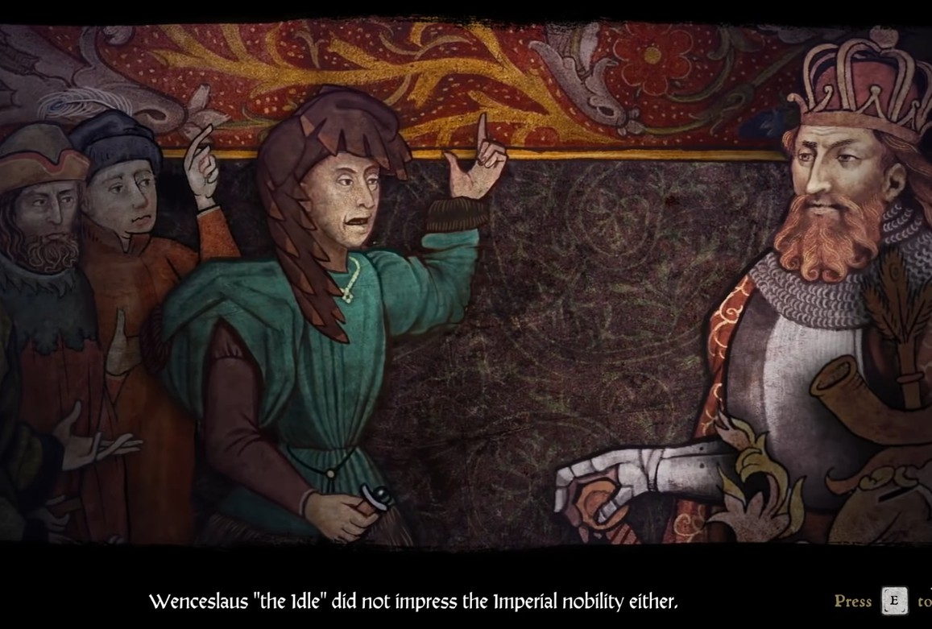
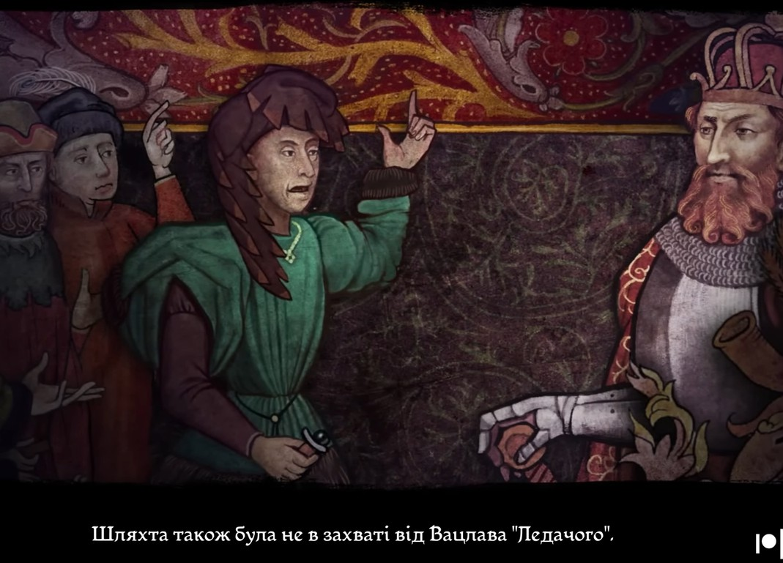

Slide 12
Вигадані персонажі
Топоніми
Історичні персонажі
Ledetchko - Ледечко Merhoed - Мергоєд Neuhof Нойгоф
Pribyslavitz - Прибиславиць Rattay - Ратай
Rovna - Ровна Samopesh - Самопеш Sasau - Сазава
Skalitz - (Срібний) Скаліц Talmberg - Тальмберґ Uzhitz - Ужиц
Vranik - Вранік Kuttenberg - Куттенберг
Charles IV - Карл IV Wenceslas IV - Вацлав IV
Radzig Kobyla - Радзиг Кобила Sigismund of Luxembourg
Kunesh - Кунеш
Matthias - Матвій (Матейко)
Vanyek - Ванєк Yaroslav - Ярослав Janek - Яник Theresa - Тереза Bianka - Б’янка Istvan - Іштван
Stephanie - Стефанія Bozhena - Божена Robard - Робард Martin - Мартін
Сигізмунд із Люксембургу Divish of Talmberg
Дівіш з Тальмберґу Hanush of Leipa- Гануш Липський
Hans Capon - Ян Птачек Konrad Kyeser- Конрад

Slide 13
Combat: Advanced Techniques
Бій: Прогресивні техніки
Основа бою складається з руху, швидкості, вчасних ударів та блоків. Набувши майстерності у цих трьох показниках, ви контролюватимете місце бою. Удари зброєю можна наносити у п'ять зон, які ви обираєте рухаючи мишу у необхідному напрямку, і тоді обрана зона стає червоною на зірці бою. Можна штрикнути у голову, поціливши у найвищу зону, або ж у тіло, обравши будь-яку іншу зону. Після кожної атаки зона удару змінюється відповідно, і наступний удар вже наноситься з іншого напрямку, звісно якщо ви самі його до цього не зміните.
The fundamentals movement, speed
of combat are and good timing of
strikes and qs. Mastery of these three things give you control of the combat arena. [Attack] You can strike with a weapon at any of five zones, which you select by moving the moe in the desired direction with the aid of MOUSE and the selected zone then turns red on the combat rose. You can stab to the head in the topmost zone, or to the body in any other zone. After each attack, your attack zone changes naturally and the next strike then comes from a different direction, you change it yourself before striking.

